Slide 1
komunikacia
2016 w

Slide 2

,, ადამიანს ვერაფერს ასწავლი. შეგიძლია მხოლოდ აპოვნინო ის თავის თავში “
გალილეო გალილეი

Slide 3
roca me vismen - maviwydeba,
roca vismen da vxedav – vimaxsovreb,
roca vismen, vxedav da ganvixilav – me
vici
Kkonfucis mixedviT

Slide 4
ra aris komunikacia?
komunikacia gulisxmobs informaciis gacvlas or an met adamians Soris.
komunikaciis procesis ZiriTadi mizani informaciis gadacema da miRebaa.

Slide 5
Kkomunikaciis miznebia:
gavlena moaxdinos komunikaciis wevrebze, mimarTos, misces instruqcia, STaagonos, Seuqmnas motivacia.
adamianebma naTlad gamoxaton TavianTi grZnobebi.
informaciis miReba da gacvla.
organizaciul struqturebs Soris mWidro kavSiris damyareba.

Slide 6
komunikaciis formebi
sajaro Sexvedrebi
satelefono saubrebi
mediis saSualebebis gamoyeneba (televizori, radio, presa)
gamokiTxva
interneti
personaluri urTierToba
broSurebis gavrceleba
gancxadeba

Slide 7
Kkomunikaciis procesi
wyaro (gamgzavni)
wyaros (gamomgzavnis) ganzraxva
cnoba - kodirebuli informacia
informaciis arxi - cnobis gagzavnis saSualeba
mimRebi - pirovneba, romelsac egzavneba cnoba
cnobis miReba - mimRebis mier cnobis aRqma
interpretireba (dekodireba) - gamgzavnis ganzraxvis gageba
ukukavSiri - mimRebis mier gamgzavnelisaTvis imis Tqma , Tu rogor gaigo man misi cnoba

Slide 8
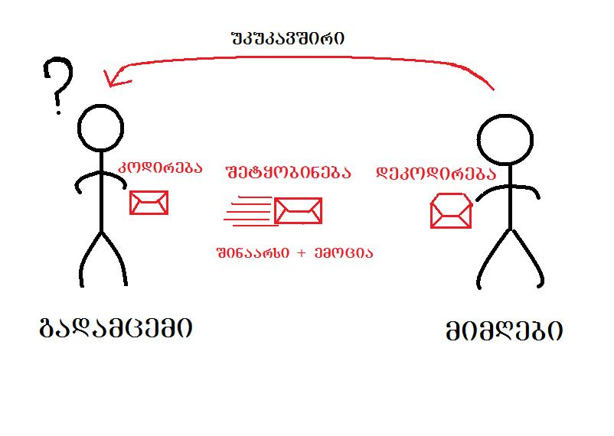

Slide 9
Kkomunikaciis Sedegi
miiRo msmenelma isTvis saWiro informacia?
Sesrulda komunikaciis win dasaxuli miznebi?
mivaRwieT sasurvel cvlilebebs?

Slide 10
KaRqma sxvadasxva arxebiT komunikaciisas
დადასტურებულია კვლევებით, რომ:
ინფორმაციის 7% აღიქმება ვერბალურად;
ინფორმაციის 93% აღიქმება არავერბალურად:
35% - ხმით;
65% - სახის გამომეტყველებითა და სხეულის მოძრაობით.

Slide 11
ra aris efeqturi komunikacia?
mimRebis mier gagebuli informacia gagzavnili informaciis identuria.
efeqturobis Semowmeba xdeba ukukavSiris meSveobiT
komunikaciis orive mxare pasuxismgebelia komunikaciis procesis efeqturad warmarTvaze.
efeqturi komunikacia ar aris martivi da avtomaturi procesi. adamianebs xSirad uZneldebaT sakuTari Tvalsazrisis zustad gamoxatva da agreTve sxva pirovnebis Sexedulebisa da azrebis zusti gageba.

Slide 12
efeqturi komunikaciis aTi principi
agrZnobineT adamianebs Tqveni gulwrfeli daintereseba, SeecadeT gaugoT maT rac SeiZleba ukeTesad
daacadeT sxva adamianebs laparaki da yuradRebiT mousmineT maT
isaubreT im sakiTxebze, romlebic ainteresebT sxva adamianebs
frTxilad akritikeT sxvebi
ფrTxilad gaeცiT miTiTebebi
aRniSneT sakuTari Secdomebi
nu gansjiT
warmoidgineT Tqveni Tavi sxva adamianis adgilze
nu ikinklavebT
nu iqnebiT cinikuri

Slide 13

კომუნიკაცია იმ შემთხვევაში ჩაითვლება ეფექტურად თუ
STabeWdileba = gamonaTqvams

Slide 14
xelis SemSleli faqtorebi
adamianebi yovelTvis ar amboben imas, rasac sinamdvileSi fiqroben;
arc ise advilia grZnobebis sityvebiT gadmocema;
erTi da igive sityvebi gansxvavebulad esmiT sxvadasxva adamianebs;
xandaxan mxolod is gvesmis, ris gagebasac visurvebdiT;
msmeneli xSirad dakavebulia ara mTxrobelis mosmeniT, aramed sakuTari pasuxis mofiqrebiT.

Slide 15
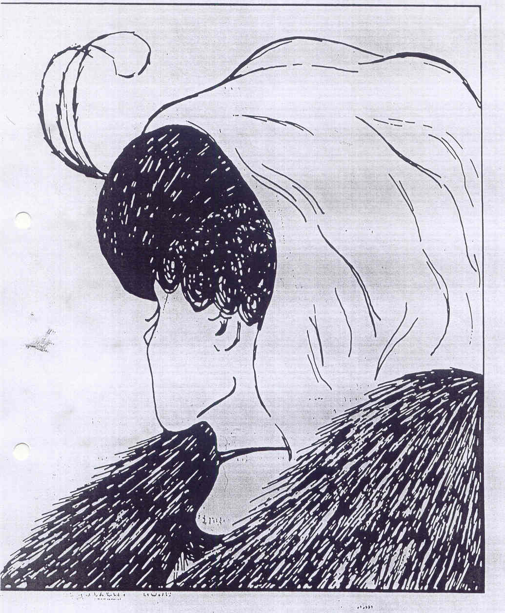

Slide 16
ფილტრები
filtrebi aris Cveni Rirეbulebebi, Sexedulebebi, warmodgenebi, stereotipebi da rwmena, romelic Camogviyalibda mTeli cxovrebis manZilze, rogorc Cvეns garSemo arsebuli kulturis, religiisa da sazogadoebიs zegavleniT, aseve individualurad Cveni cxovrebiseuli gamocdilebisa da codnis gavleniT.
filtrebi qvecnobierad moqmedebs da verc ki vamCnevT manam, sanam ar aRmovaCenT, rom maT gamo vamaxinjebT informacias, realobas. sasurvelia, vicodeT Cveni filtrebi, raTa gavacnobieroT romeli maTgani gviSlis xels realobis sworad aRqmaSi da piriqiT, romeli asrulebs dadebiT rols.

Slide 17
barierebi komunikaciaSi
miTiTeba, moTxovna, brZaneba (`Sen unda...~, `Sen valdebuli xar axlave...~);
gafrTxileba, Sexseneba, muqara (`Tu ar dameTanxmebi maSin...~ `girCevnia... Torem...~);
moralis wakiTxva, damoZRvra, namusze agdeba (`Seni bralia rom...~ `es ase ar unda geqna~);
rCevis micema, mza gadawyvetilebis SeTavazeba, (`Sen adgilze ici ras gavakeTebdi?~ `modi scade...~ `me gaswavli rogor moiqce~);
Wkuis swavleba, `leqciis wakiTxva~, logikuri argumentebis moSvelieba (`me getyvi raSi cdebi~ `faqtebi metyveleben rom...~);

Slide 18
kritika, gansja, SewinaaRmdegeba (`Sen absoluturad ver xvdebi...~ `gamousworebeli zarmaci xar~);
Sercxvena, masxrad agdeba (`Se mtirala~ `Wkuiskolofo~);
interpretireba, analizi, diagnozis dasma (`Seni susti mxare imaSia rom...~ `Sen amas sinamdvileSi verasodes ver gaakeTeb~);
yuradRebis gadatana, problemis Semsubuqeba (`modi ra ufro sasiamovno rameebze visaubroT~ `qveyana amiT ar daingreva~)

Slide 19
ukukavSiri
komunikaciis iseT formas, rodesac erTi adamiani sityvierad gamoxatavs sakuTar STabeWdilebas meore adamianis konkretuli qcevis Sesaxeb, ukukavSiri ewodeba.

Slide 20
rogor mivawodoT adamians ukukavSiri ise, rom man amiT maqsimaluri sargebeli miiRos?
ukukavSiri unda miewodos adamians maSin, rodesac igi mas iTxovs.
ukukavSiri unda iZleodes imden informacias, ramdenis gamoyenebac realurad SeuZlia mis mimRebs

Slide 21
efeqturi ukukavSiri unda iyos:
aRweriTi da ara SefasebiTi;
fokusirebuli Tqvens gancdaze da ara pirovnebaze;
konkretuli da ara zogadi;
drouli;
dabalansebuli, anu rogorc negatiuri, aseve pozitiuri komponentis Semcvleli;

Slide 22
rogor miviRoT ukukavSiri
dainteresdes da daadginos, Tu ra STabeWdileba moaxdina misma qmedebam;
mousminos da ar iyos gafantuli;
gadaamowmos miRebuli informacia;
ar daiwyos Tavis marTleba

Slide 23
gvaxsovdes rom
კარგი კომუნიკაცია საზოგადოების ყველა წევრსა და ხელისუფლებას შორის
გაუგებრობასთან დაკავშირებულ პრობლემებს აღმოფხვრის
აჩქარებს ხარვეზების გადაწყვეტას
წევრებს, ლიდერებსა და მენეჯმენტს შორის კარგ კომუნიკაცის შეუძლია მომსახურების ხარისხის და ცხოვრების დრონის გაუმჯობესება
კომუნიკაცის აქვს შესანიშნავი ეფექტი, როდესაც ადამიანები მზად არიან ისწავლონ ეფექტური ურთიერთობა. ადამიანთა მცირე რაოდენობას აქვს კარგი კომუნიკაციის ბუნებრივი ტალანტი, ამიტომ საჭიროა ამ უნარების მუდმივად განვითარება და დახვეწა, საცხოვრებელ ბინაში მესაკუთრეთა/მობინადრეთა სარგებლისთვის

Slide 24
კომუნიკაციისას 10 დიდი შეცდომა
არაადეკვატური ხუმრობები
რასისტული კომენტარები
ტირილი
ინტელექტის სიმცირე
უცენზურო სიტყვები/ბილწსიტყვაობა
ფლირტი
მოუსვენრობა
თვალით კონტაქტის თავის არიდება
ბევრი ლაპარაკი
ზედმეტი სიცილი და ხმამაღალი საუბარი

Slide 25
კომუნიკაციისას 10 დიდი შეცდომა
არაადეკვატური ხუმრობები
შეუსაბამო ხუმრობები ადამიანებს ნაკლებად კომფორტულად აგრძნობინებს თავს, რაც ხელს შეგიშლით აუდიტორიისა და გარემოს სწორად შეფასებაში. ლიდერთა 61%–ის თქმით, სხვებისათვის სასიამოვნო განწყობის შექმნას, სწორი მეტყველების მანერის, ინტონაციისა და შინაარსის შერჩევას უდიდესი მნიშვნელობა აქვს წამყვან პოზიციებზე მყოფთათვის.
რასისტული გამონათქვამები
გამოკითხვის შედეგად დადგინდა, რომ მათი 72% სწორედ რასისტულ გამონათქვამებს მიიჩნევს მამაკაცების ყველაზე დიდ შეცდომად. ქალბატონების შემთხვევაში კი ამ რიცხვმა 70% შეადგინა. აღნიშნული მოქმედება სამართლიანად ითვლება ყველაზე დიდ შეცდომად, რადგან გარდა ტკივილის მარტივად მიყენებისა, მას მთქმელის დაბალი ემოციური ინტელექტი და ანალიზის უნარის ნაკლებობა შეუძლია გამოხატოს.

Slide 26
კომუნიკაციისას 10 დიდი შეცდომა
ტირილი
„სამუშაო ცრემლები“ არ გამოხატავს ლიდერობის პოტენციალს, განსაკუთრებით მამაკაცების შემთხვევაში. აღნიშნულ საკითხს გამოკითხულთა 59% ქალბატონების, 63% კი მამაკაცების უდიდეს შეცდომად მიიჩნევს. როგორც ერთ–ერთმა ბანკის აღმასრულებელმა დირექტორმა განუცხადა მკვლევარებს, „უნდა შეგეძლოთ საკუთარი ემოციების კონტროლი“.
ინტელექტის სიმცირე
განსაკუთრებით მნიშვნელოვანია ინტელექტუალური შესაძლებლობები. გაუნათლებლის შთაბეჭდილების დატოვებისთანავე, თქვენით აღფრთოვანების შანსი მინიმუმამდე ეცემა. ერთ–ერთი ინტერნეტ ტექნოლოგიების სპეციალისტი აღნიშნავს, რომ მოუწია ისეთ ლიდერთან ურთიერთობა, რომელიც „ერთი შეხედვით კომპეტენტური ჩანდა, თუმცა პირის გაღებისთანავე მასხარას დაემსგავსა“.

Slide 27
კომუნიკაციისას 10 დიდი შეცდომა
უცენზურო გამონათქვამები/ბილწსიტყვაობა
მიუხედავად იმისა, რომ აღნიშნული პრობლემა არაპროფესიონალიზმის გამოხატულებაა და ლიდერისათვის შეუფერებელ ქცევად ითვლება, თითქმის თანაბრად აღინიშნება ორივე სქესის წარმომადგენელთა შემთხვევაში. საინტერესოა ისიც, რომ ბილწსიტყვაობა საკმაოდ ხშირად ფიქსირდება ინტერნეტით ურთიერთობის დროსაც, განსაკუთრებით კოლეგებთან და არასამუშაო სიტუაციის ფოტოებთან მიმართებაში.
ფლირტი
ამ თემასთან დაკავშირებით აზრი იყოფა. ზოგიერთს მიაჩნია, რომ ფლირტი სამსახურში გარკვეული პრივილეგიებით სარგებლობის საშუალებას იძლევა. ხელმძღვანელთა თითქმის ნახევარი აღნიშნავს, რომ მსგავსი მოქმედება თქვენს რეპუტაციაზე ცუდად აისახება, მიუხედავად იმისა, ქალბატონი ბრძანდებით თუ მამაკაცი.

Slide 28
კომუნიკაციისას 10 დიდი შეცდომა
მოუსვენრობა
აღნიშნული ქმედება კომუნიკაციისას არასასურველი საქციელია და გარშემომყოფთა გაღიზიანებას იწვევს. შეხვედრის დროს ტანსაცმლის ან ტელეფონის წვალებით მხოლოდ უყურადღებობის შთაბეჭდილებას ტოვებთ.
თვალით კონტაქტისაგან თავის არიდება
ექსპერტთა შეფასებით, თვალით კონტაქტის დაკარგვა ტყუილისა და რაღაცის დამალვის შესახებ იძლევა მესიჯს. შეხვედრის დროს ის გონების გაფანტვას აღნიშნავს. ამის საწინააღმდეგოდ, ადამიანებისათვის თვალებში ყურება დაინტერესების მანიშნებელია.

Slide 29
კომუნიკაციისას 10 დიდი შეცდომა
ბევრი ლაპარაკი
თუ სათქმელის მოკლედ გადმოცემა არ შეგიძლიათ, მაშინ ვერც კონტროლს შეინარჩუნებთ. ეს კი შეამცირებს განსაკუთრებით მნიშვნელოვანი საკითხების აქუალურობასაც. ეცადეთ დააფასოთ სიჩუმის ძალა.
ზედმეტი სიცილი და ხმამაღალი საუბარი
ლიდერები აღნიშნავენ, რომ ქალებისათვის – ზედმეტი სიცილი, მამაკაცებისათვის კი ხმამაღალი საუბარი კიდევ ერთი სერიოზული პრობლემაა. შესაფერისი ტონი და ზომიერი სიცილი ავტორიტეტის მოპოვების ერთ–ერთი მთავარი ინდიკატორია. მკვლევარების ინფორმაციით, მწვავე საუბარი მხოლოდ ზედმეტი ემოციურობის მაჩვენებელია და გარშემომყოფთა გაღიზიანებას იწვევს.

Slide 30
didi madloba yuradRebisTvis

